Slide 1
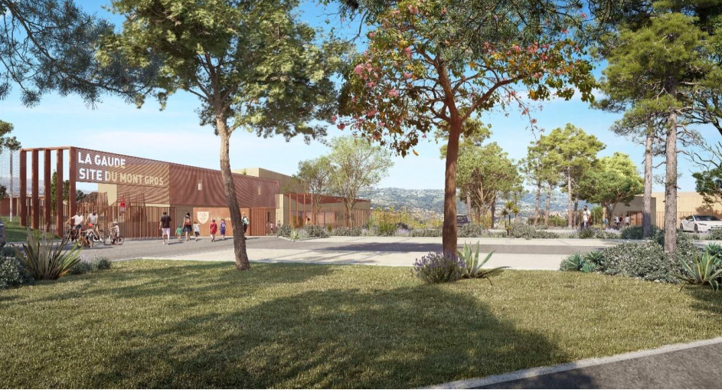


Commission d’évaluation : Conception du 07/11/2024 Complexe Sportif et de loisir du Mont Gros
Maîtrise d’ouvrage | Architecte | BE Technique | BET QEB | AMO QEB | Contrôle technique
Mairie de la Gaude | Archipel | BETREC | Canopée | Citadia / Ethikurbaine | DEKRA

Slide 2
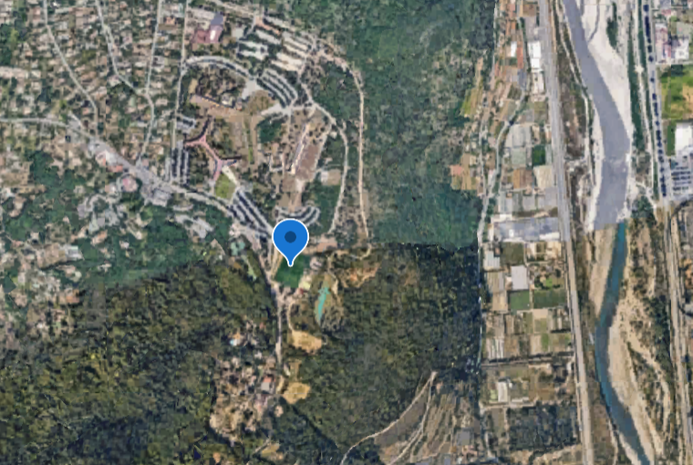
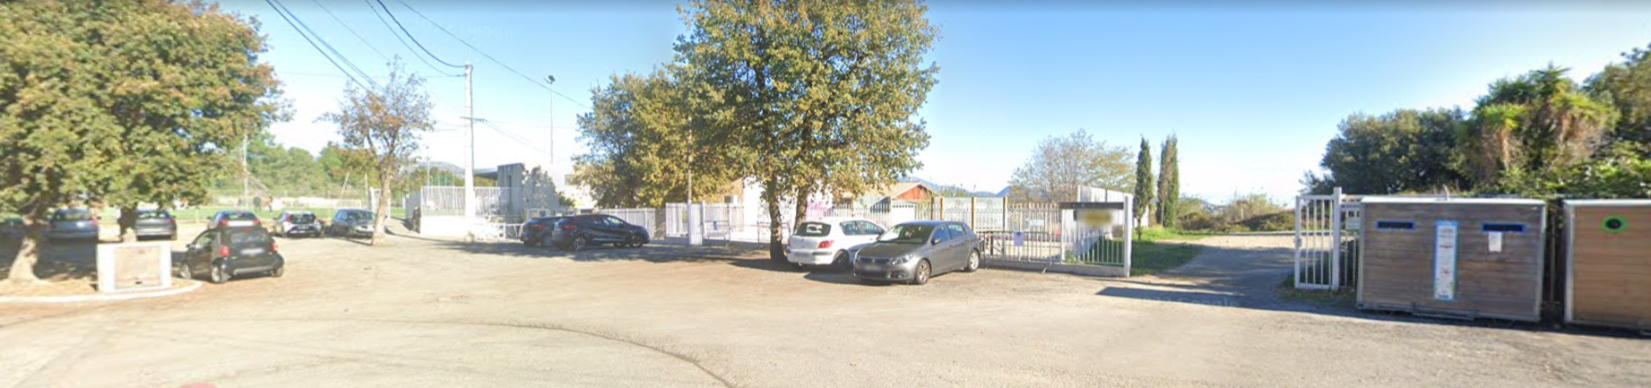
Contexte
Le site du complexe sportif est implanté à La Gaude à 11km de Nice sur les hauteurs du Mont Gros à l’est du centre de La Gaude.
Le terraine présente une vue dégagée donnant sur la pleine du Var.

Slide 3
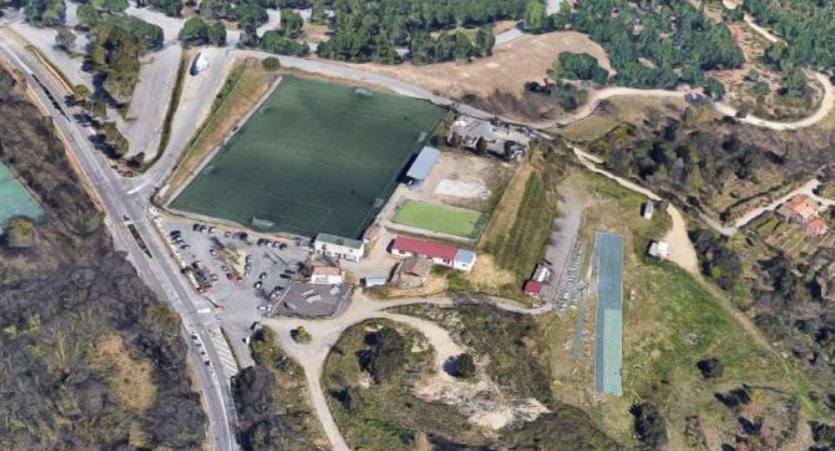

Contexte
Le site est existant depuis Plusieurs dizaines d’année.
Il propose à ce jour uniquement des activités sportives, peu de lisibilité des espaces.
Depuis le COVID la commune a pu mesurer l’importance des lieux de convivialité et de rencontre
La ville souhaite se doter d’un espace plus adapté aux besoins de la commune. Cet espace doit répondre aux besoins de tous les habitants les très jeunes jusqu’au séniors.
L’objectif est donc de fabriquer un lieu de vie pour accueillir en intérieur et en pleine air, la population de la Gaude.

Slide 4
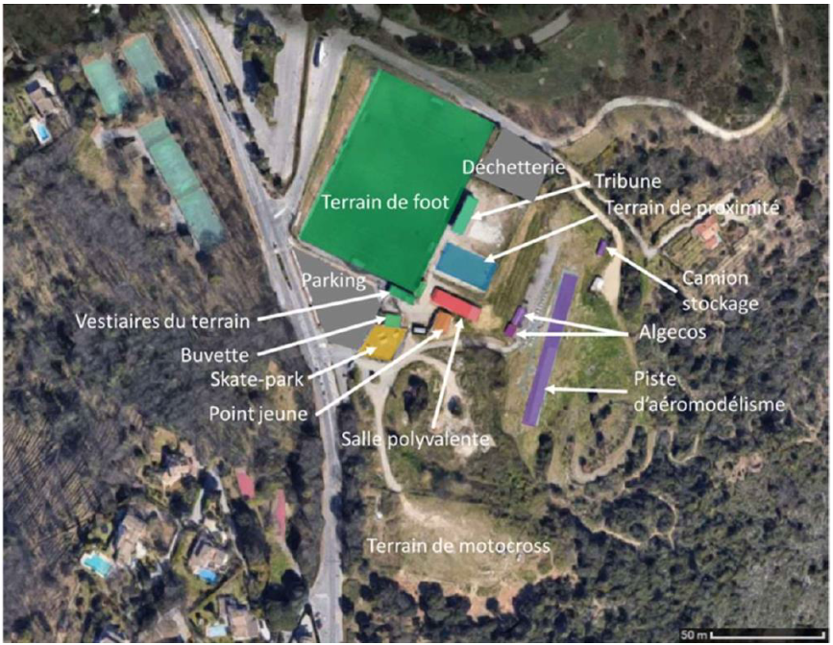
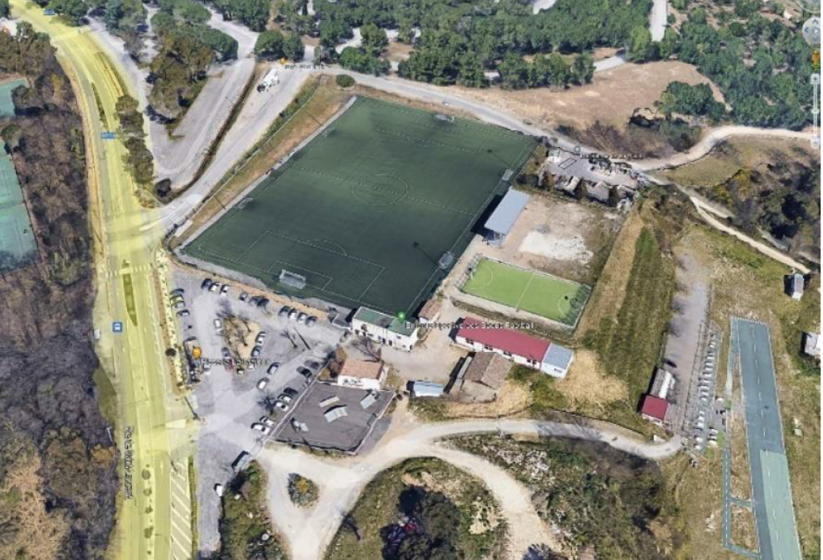
Contexte
La commune de LA GAUDE dispose avec le Mont Gros d’un site naturel exceptionnel très apprécié par ses utilisateurs.
Toutefois ce site d’exception aspire à certaines améliorations :
Améliorer la visibilité de l’équipement depuis la route de St Laurent.
Restructurer les espaces pour une meilleure lisibilité des activités et un accès facilité.
Valoriser le grand paysage en arrière-plan du site en belvédère et mettre en valeur la nature et offrir des espaces confortables

Slide 5


Enjeux Durables du projet
Adaptation/ évolution
Un espace existant qui évolue en accord avec les acteurs et les usagers
Des espaces flexibles pour répondre aux besoins du territoire
Mixité d’usage et lien social
Diversité d’activité
Création de zones d’agréments (jeux d’enfants, table et banc)
Energie performante
Une matérialité, des équipements et une organisation spatiale au service de la performance énergétique
Des études fines qui ont permis d’orienter les choix techniques
Paysage de grande qualité
Une mise en valeur d’un site remarquable favorisant la biodiversité
Le paysage au service du confort et de la qualité des espaces

Slide 6
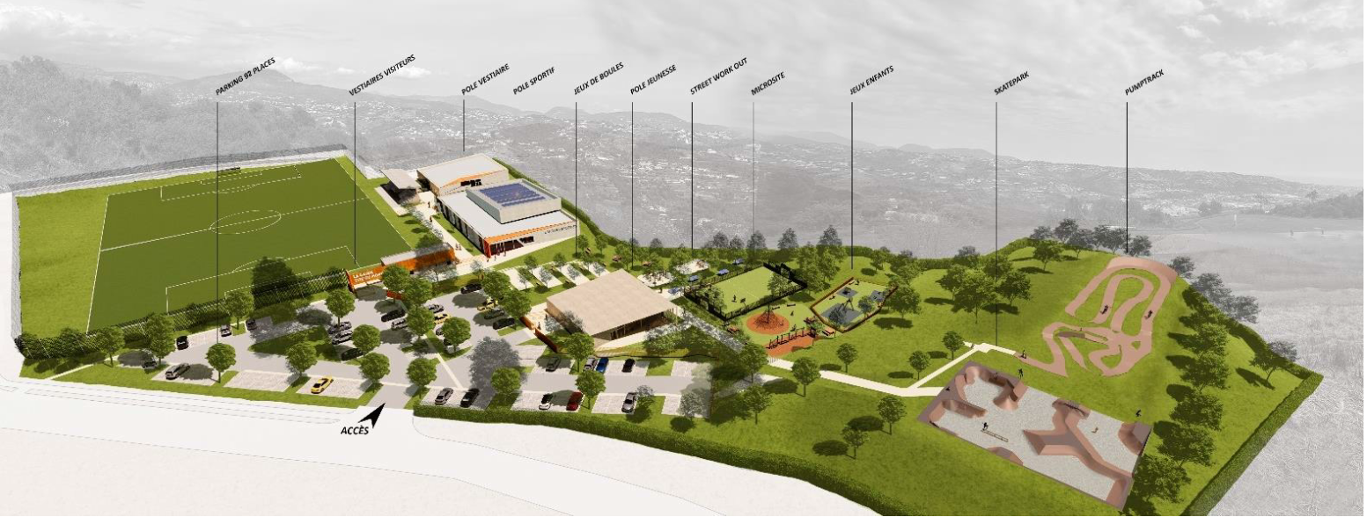
Organisation du projet
Enrichir le site par des équipements variées et adaptées en les rendant bien identifiables et facilement accessibles.

Slide 7
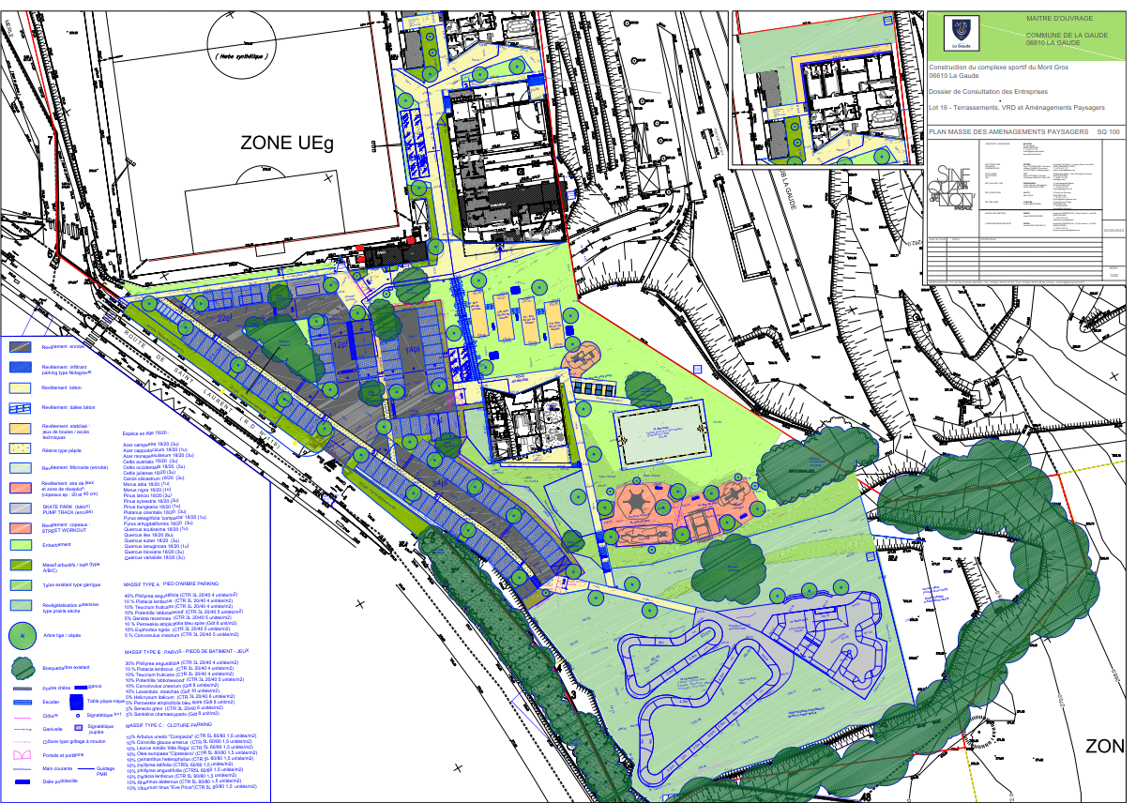
Plan masse

Slide 8
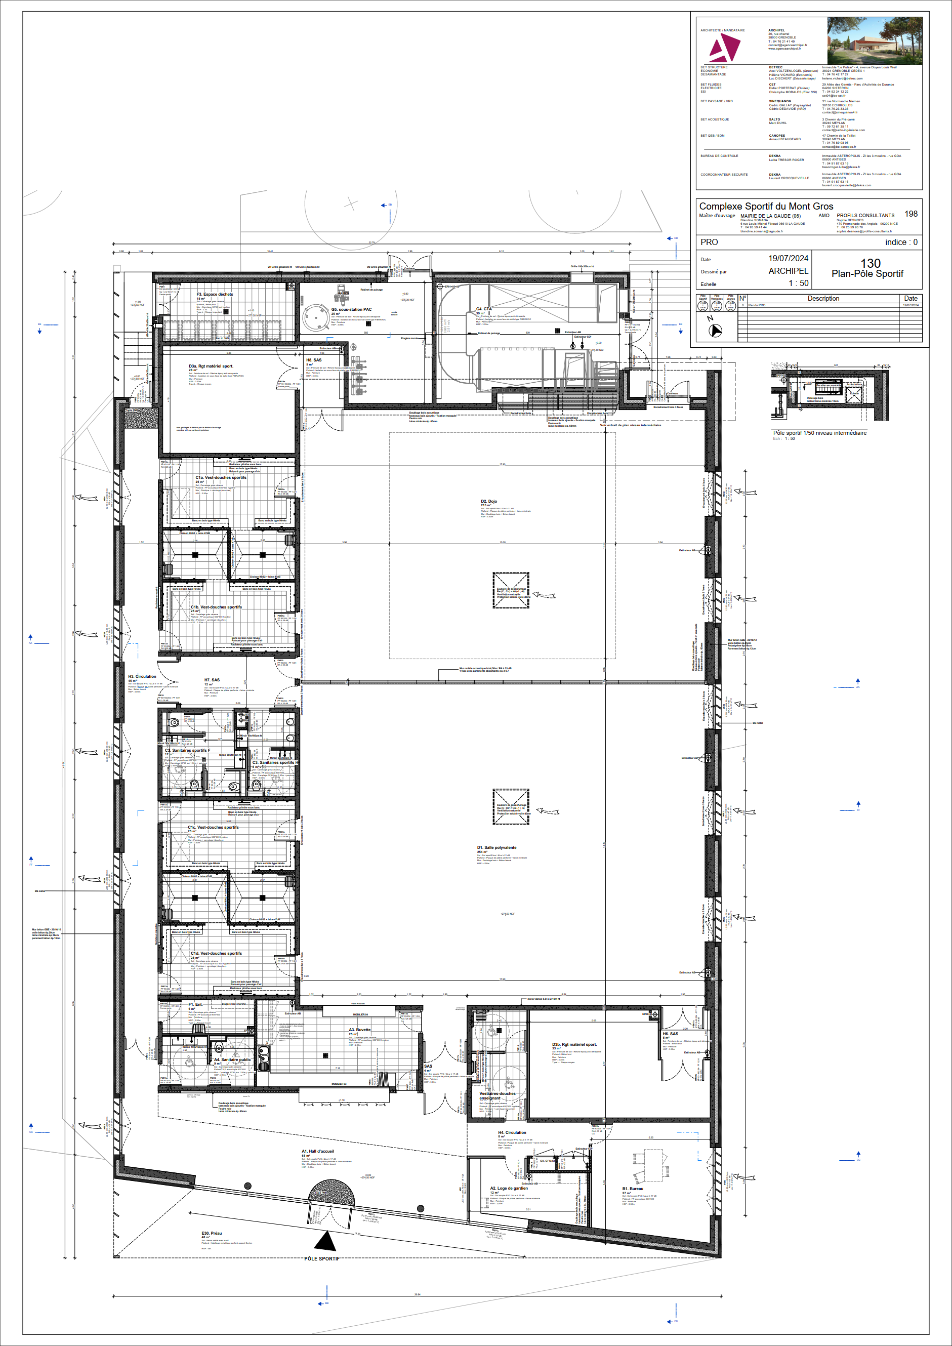
Plan Pôle Sportif

Slide 9
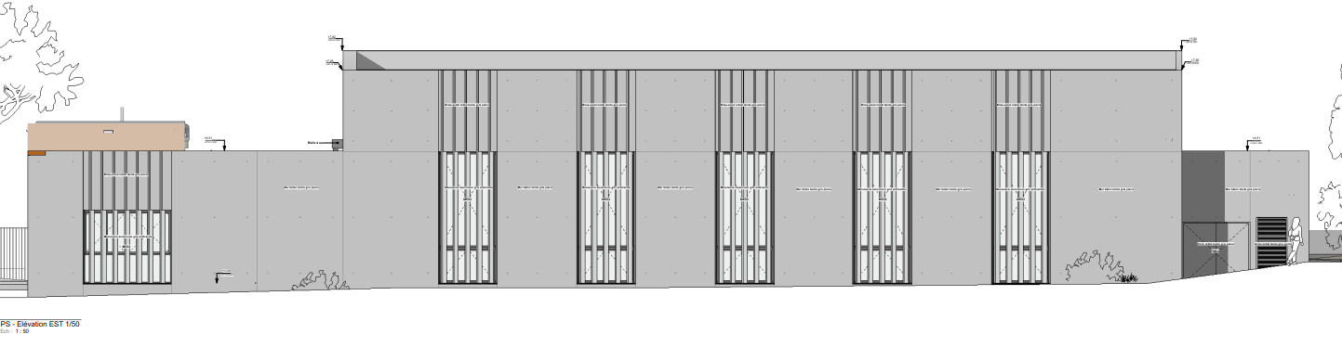
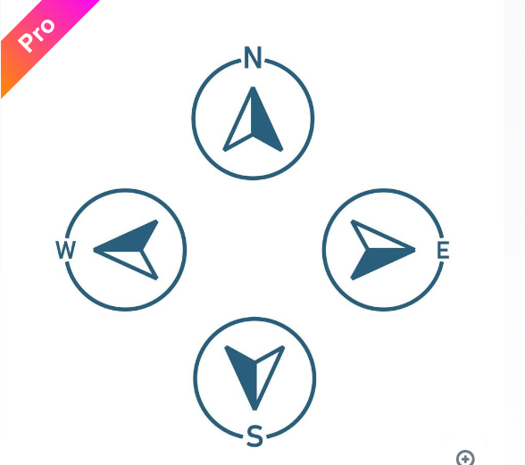
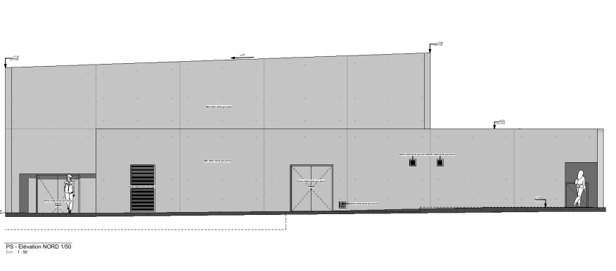
Façades Pôle Sportif

Slide 10
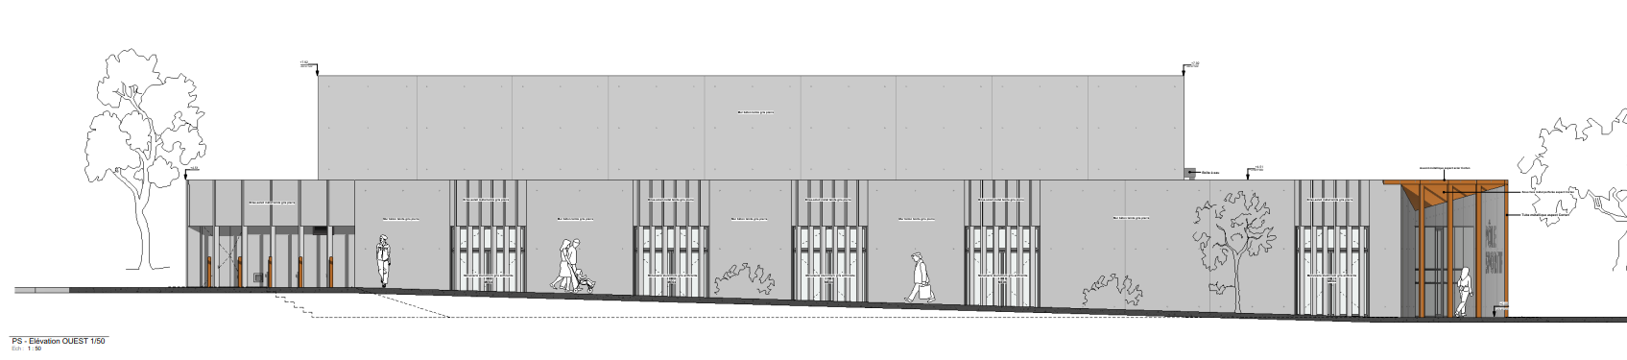
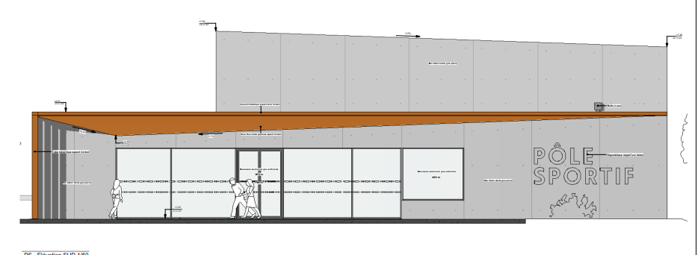
Façades Pôle Sportif

Slide 11
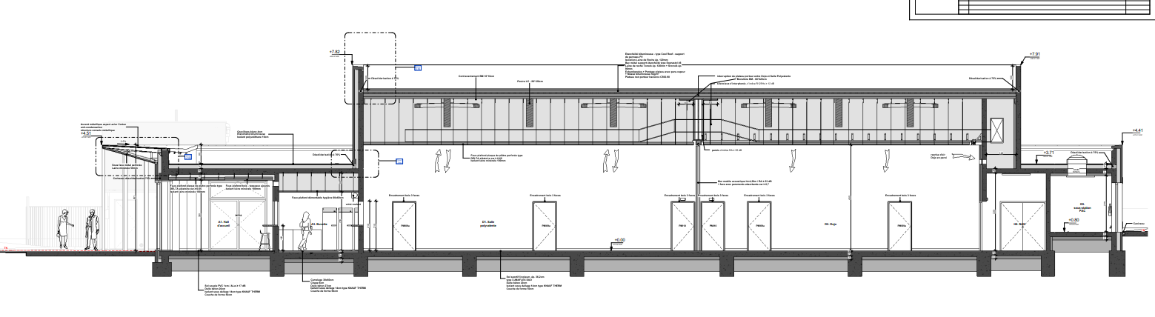
Coupe Pôle Sportif

Slide 12
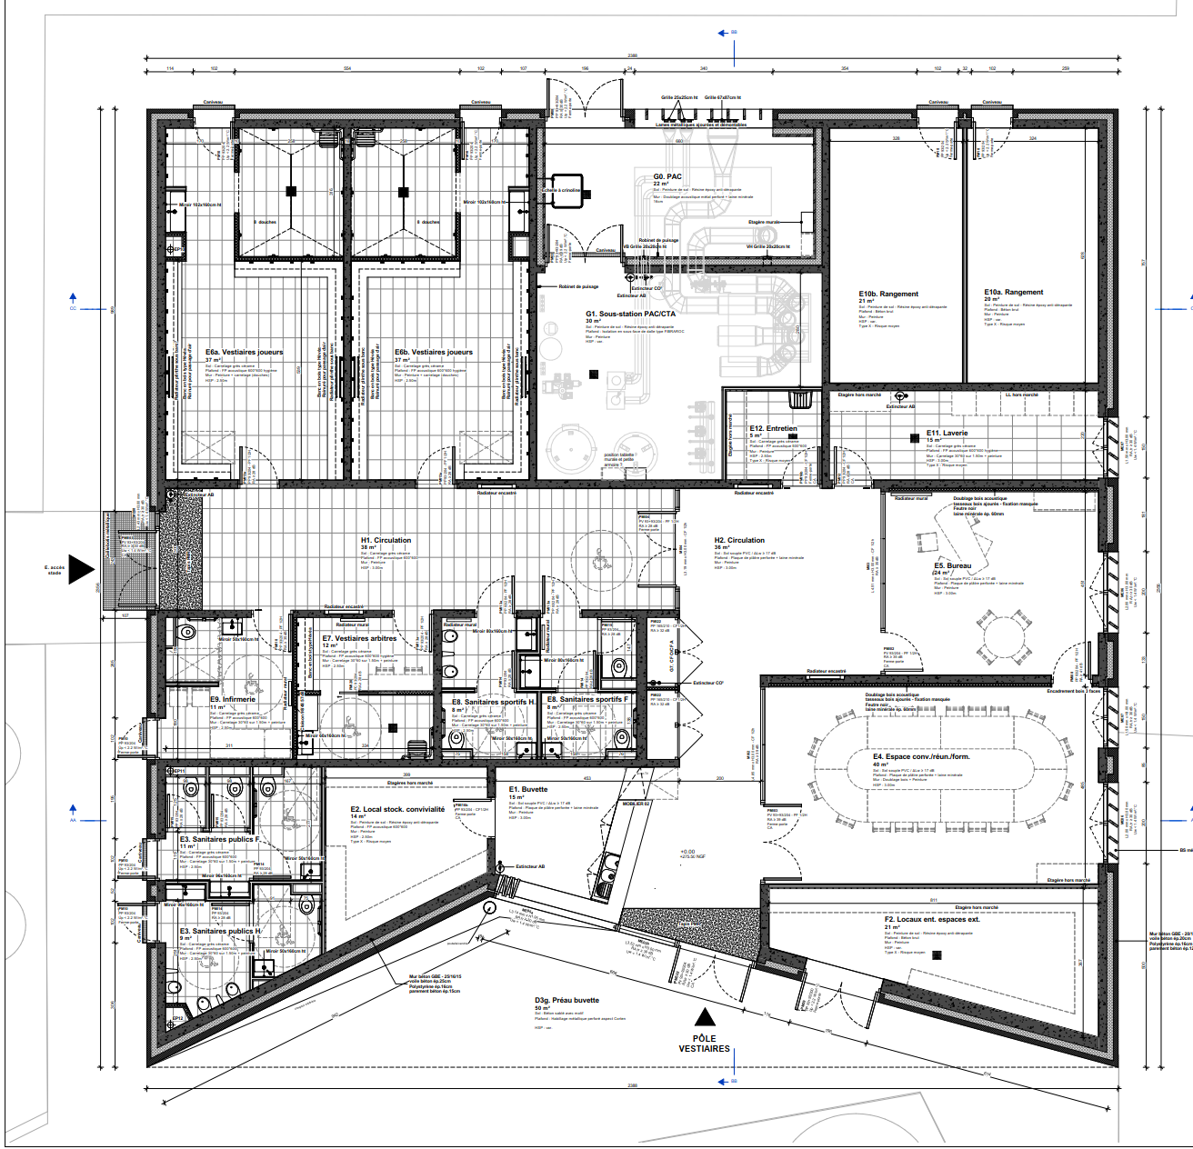
Plans Pôle Vestiaire

Slide 13
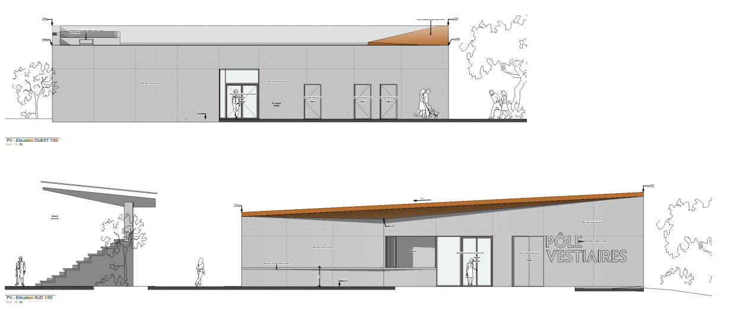
Façades Pôle Vestiaire

Slide 14
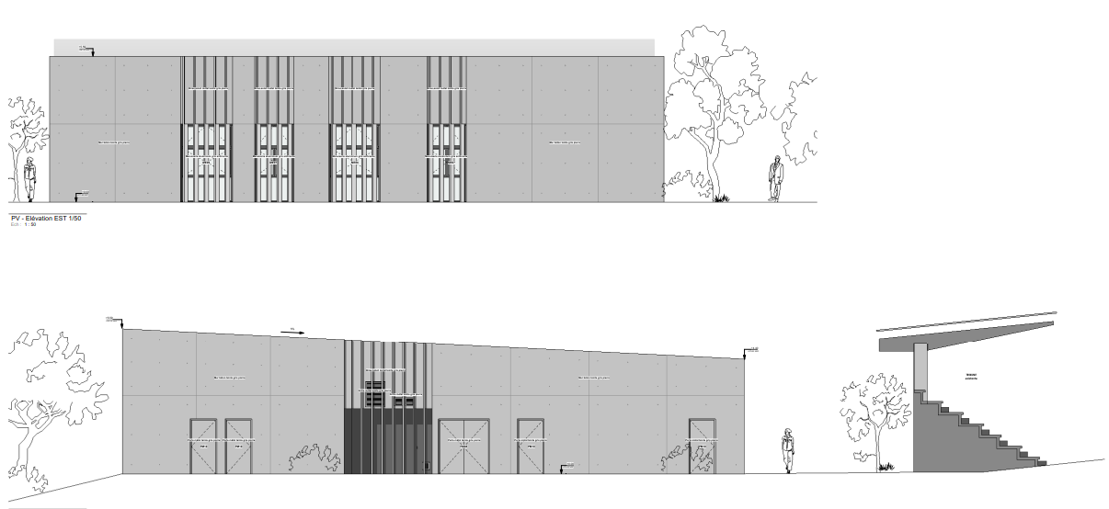
Façades Pôle Vestiaire

Slide 15
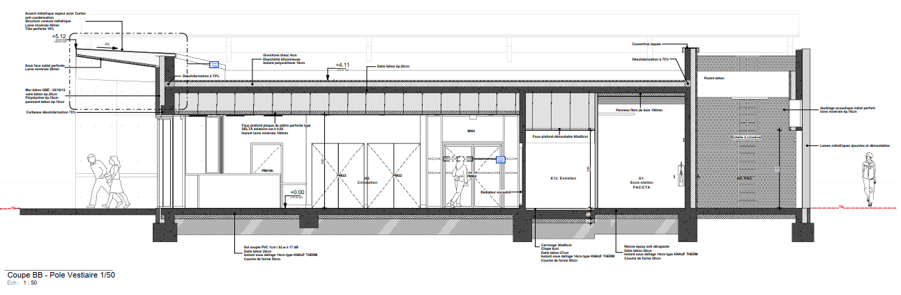
Coupe Pôle Vestiaire

Slide 16
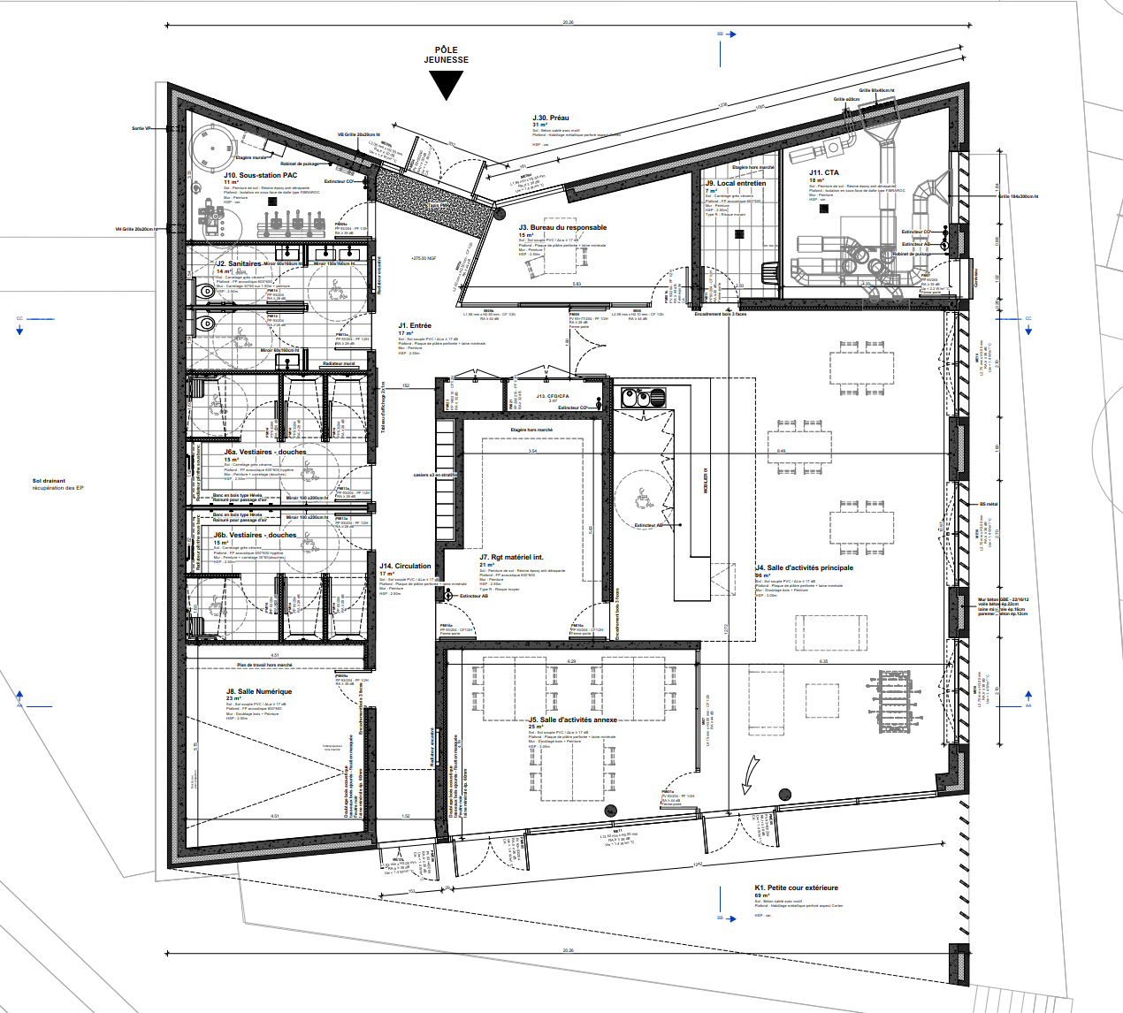
Plans Pôle Jeunesse

Slide 17
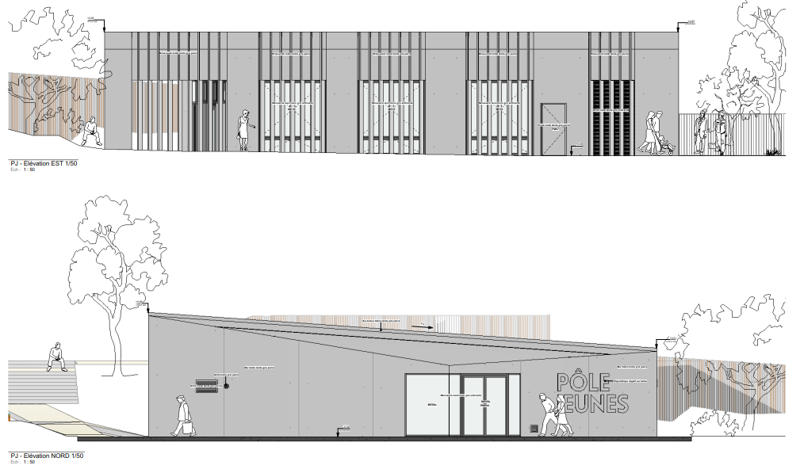
Façades Pôle Jeunesse

Slide 18
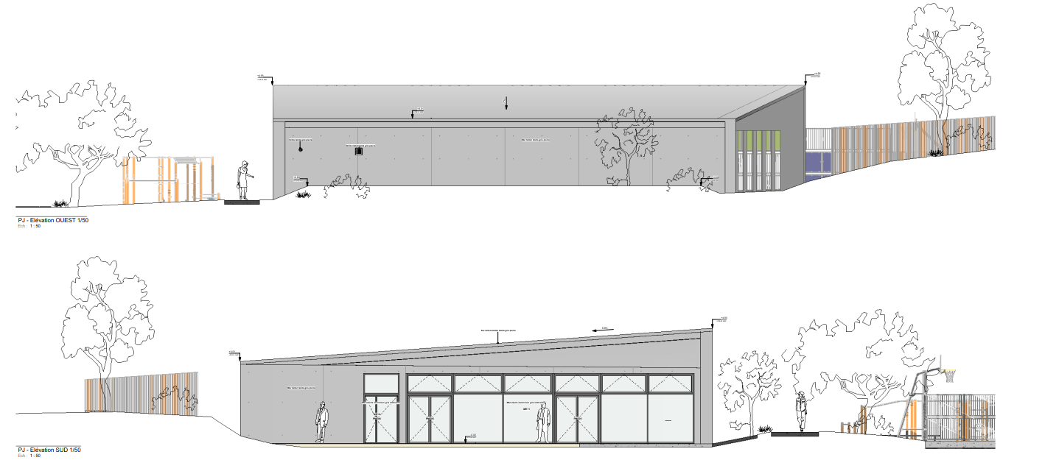
Façades Pôle Jeunesse

Slide 19
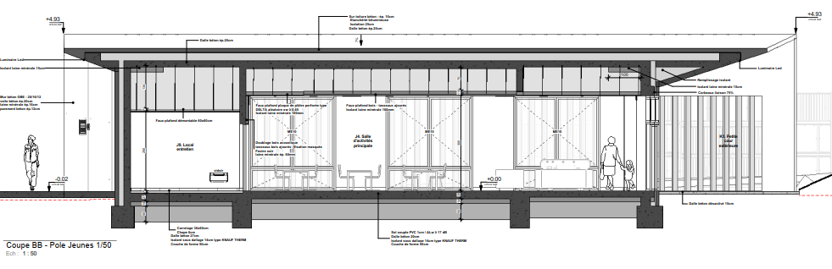
Coupe Pôle Jeunesse

Slide 20
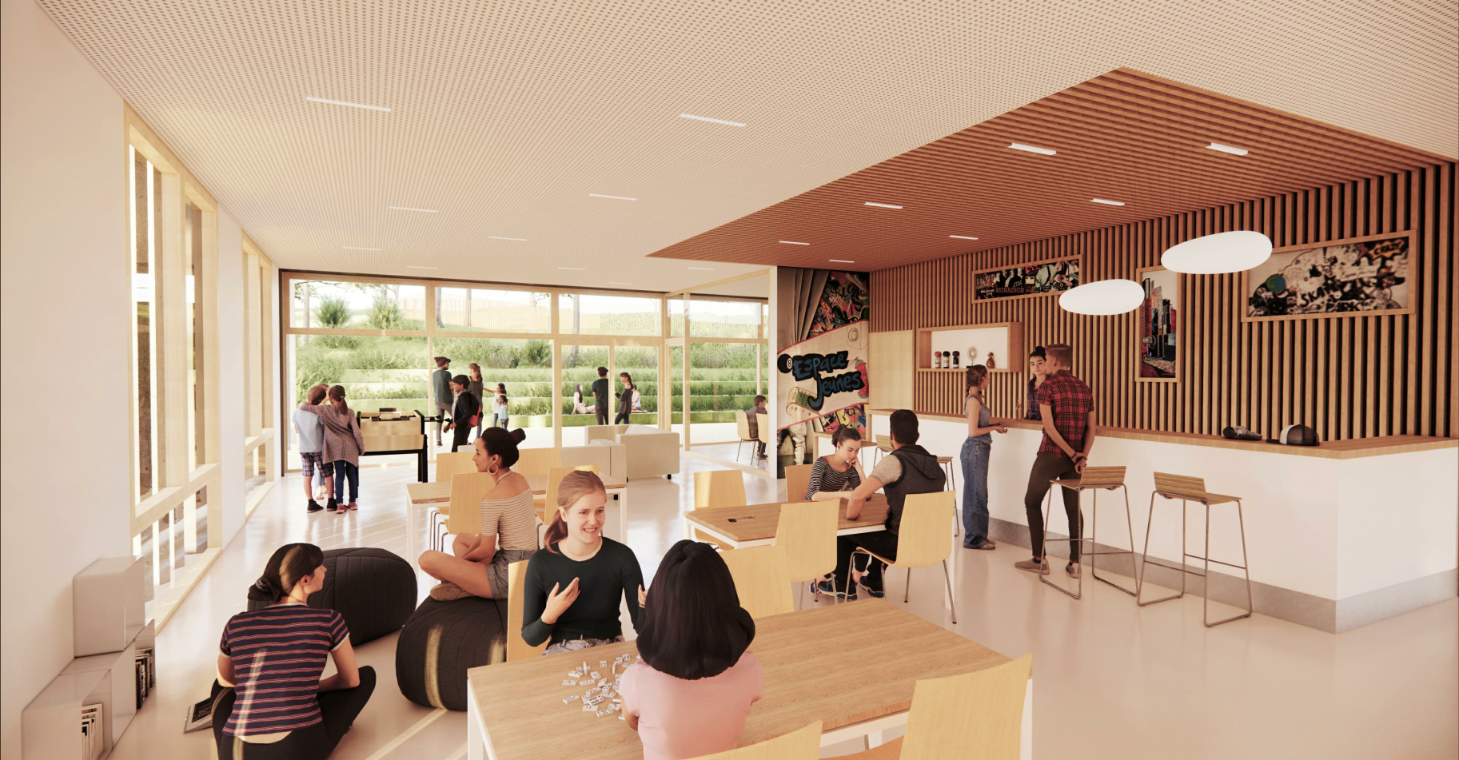
Quelques images
Pôle jeunesse

Slide 21
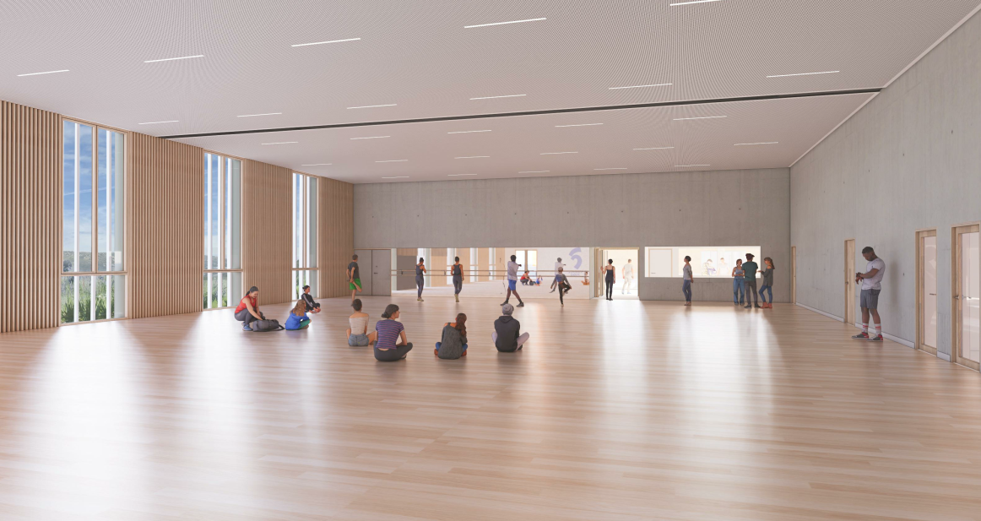
Quelques images
Salle Polyvalente

Slide 22
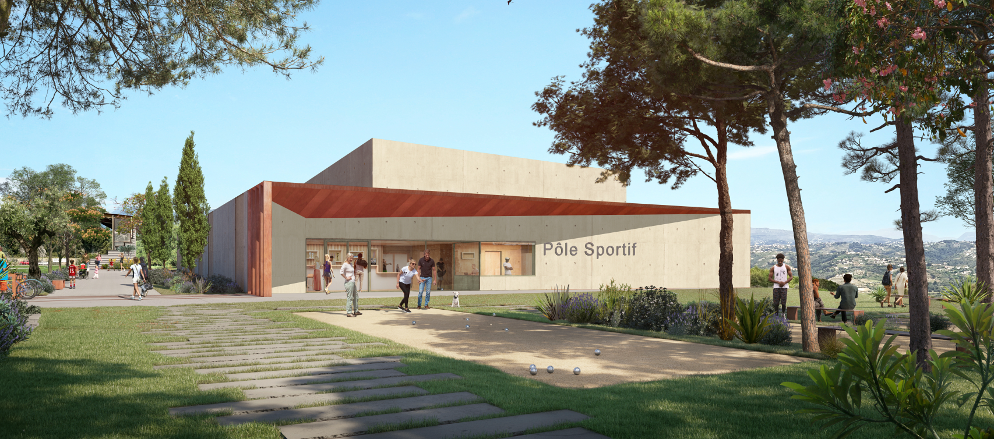
Quelques images
Pôle Sportif

Slide 23
Coûts
COÛT PRÉVISIONNEL TRAVAUX*
___ € H.T.
HONORAIRES MOE
___ € H.T.
  AUTRES TRAVAUX
  - VRD______________ … k€
  - Parkings___________ … k€
  - Fondations spéciales_ … k€
RATIOS*
___ € H.T. / m² de sdp
___ € H.T. / logement….
*Travaux hors honoraires MOE, hors fondations spéciales, parkings, VRD…

Slide 24
Fiche d’identité
Typologie
  Centre Sportif
Bbio (neuf)
  77,2 // 111,5 // 90,6
  70% // 40 % // 67 %
Surface
  1387 m² SUN
Energie primaire
  Cep = 86,3 // 22,2 // 146,0 Gain = 68% // 33% // 50%
Altitude
  Entre 0 et 400 m
Production locale d’énergie
  Photovoltaïque
  Surface 155 m²
  Puissance 36 kWc
Zone clim.
  H3
Classement bruit
  Catégorie CE2
Planning projet
  Dépôt PA : Sept 2024
  Démolition/des : Jan 25 (2 mois)
  Début travaux : Mai 25
  Délai travaux : 17 mois

Slide 25







Le projet au travers des thèmes BDM
GESTION ET ECONOMIE DE PROJET
TERRITOIRE,
SITE ET
BIODIVERSITE
USAGE ET RESPONSABILITE SOCIETALE
ENERGIE
EAU
RESSOURCES
ET MATERIAUX
CONFORT
ET SANTE
Notes:
25

Slide 26
GESTION ET ECONOMIE DE PROJET
TERRITOIRE,
SITE ET
BIODIVERSITE
USAGE ET RESPONSABILITE SOCIETALE
ENERGIE
EAU
RESSOURCES
ET MATERIAUX
CONFORT
ET SANTE
Notes:
26

Slide 27
Gestion et économie de projet
Une intégration des enjeux environnementaux
  Intégration des démarches environnementales en amont du projet, en phase concours
  Sensibilisation des acteurs du projet aux différentes certifications – BDM et Ecovallée
  Une Maîtrise d’Ouvrage impliquée
Une équipe projet pluridisciplinaire et collaboratives
  AMO Pluridisciplinaire – AMO technique et AMO environnemental
  Présence d’un paysagiste s’attachant à améliorer l’état initial et favoriser la biodiversité.
  Présence d’un acousticien dans l’équipe projet

Slide 28

Gestion et économie de projet
Suivi de chantier à faibles nuisances
  Charte chantier vert
  Sensibilisation auprès des compagnons
  Plan de gestion biodiversité avec les recommandations du paysagiste.
  Objectif quantité de déchets moyenne entre 30 et 80kg/m² SHON.
Chantier
Intégration de populations soumises à des difficultés d’accès à l’emploi à hauteur de 5%

Slide 29
Coût global
A compléter

Slide 30
GESTION ET ECONOMIE DE PROJET
TERRITOIRE,
SITE ET
BIODIVERSITE
USAGE ET RESPONSABILITE SOCIETALE
ENERGIE
EAU
RESSOURCES
ET MATERIAUX
CONFORT
ET SANTE
Notes:
30

Slide 31
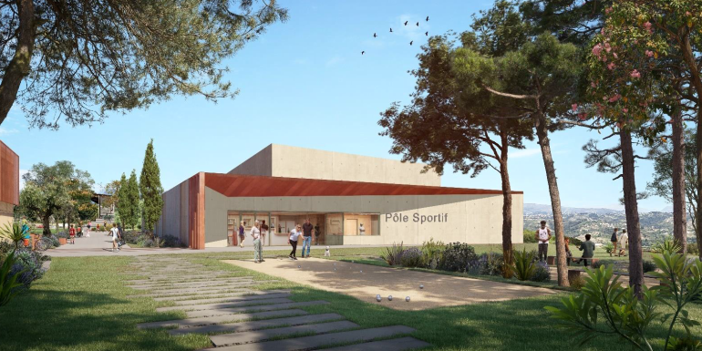
Territoire, site et biodiversité
Vues satellite
« magnifier le paysage méditerranéen du site et reconnecter avec l’environnement existant »
Sélectionner des espèces ayant peu de besoin en eau et adapté aux conditions climatiques. Essences végétales méditerranéennes
(Cahier des charges Ecovallée)

Slide 32
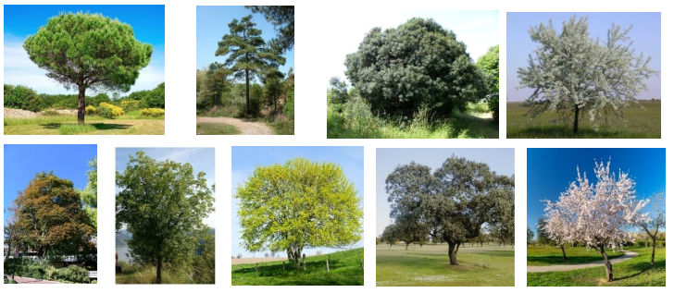
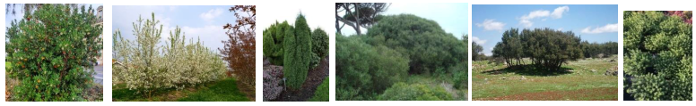
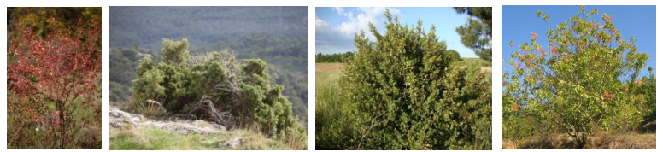
Territoire, site et biodiversité
Le volet paysage s’articule autour d’une palette végétale diversifiée. Composée de 4 strates :
1/ La strate arborée :
Palette arborée pour l’ensemble du parc sportif : Essences rustiques, principalement locales, grande capacité d’adaptation au milieu.
2/ La strate arbustive :
Les massifs arbustifs seront utilisés pour habiller les limites et clôtures séparant le parking du complexe sportif et pour structurer les aménagements extérieurs de la terrasse Nord et de l’esplanade aux abords des équipements. Des arbustes seront également proposés dans les aménagements des terrasses Sud en privilégiant des essences résistantes sans entretien.

Slide 33
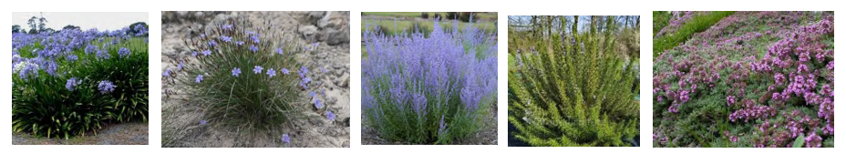
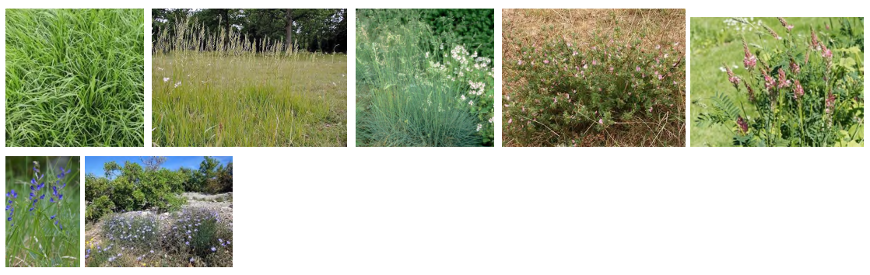
Territoire, site et biodiversité
3/ Les massifs de pieds d’arbres, aux abords des bâtiments et du parking :
Chaque pied d’arbre est travaillé pour offrir une animation végétale basse sur l’ensemble des voiries et équipements. Le choix des essences pour ces massifs a été étudié pour limiter au maximum l’entretien, les espèces suivantes ont été choisies pour leur entretien restreint
4/ La prairie de l’esplanade et la prairie méditerranéennes :
L’esplanade sera végétalisée avec une pelouse rustique, permettant de conserver un cycle de pousse et résistance malgré un climat sec. Sur les terrasses Sud aux abords des équipements, il est intéressant de privilégier un verdissement à l’hydrosseder.

Slide 34
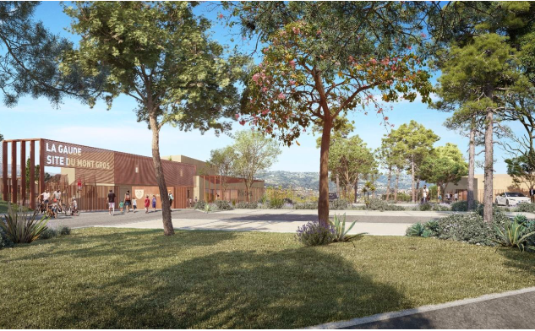
Le terrain et son voisinage

Slide 35
GESTION ET ECONOMIE DE PROJET
TERRITOIRE,
SITE ET
BIODIVERSITE
USAGE ET RESPONSABILITE SOCIETALE
ENERGIE
EAU
RESSOURCES
ET MATERIAUX
CONFORT
ET SANTE
Notes:
35

Slide 36


Usage et Responsabilité Sociétale
Un projet inclusif mené avec les acteurs du site :
1/ Etat des lieux des activités sur la commune permettant de déterminer les possibilités d’optimiser les activités.
2/ Identification des activités pour le site du complexe sportif : Arts martiaux + danse, gym etc.
3/ Réflexion avec ces associations : réunions spécifiques pour leur présenter le projet de faire évoluer le site, recueillir leur avis et leurs souhaits.
-> Les acteurs ont été sensibilisés et écoutés à l’occasion de ces réunions. Ces étapes ont permis de construire un programme.

Slide 37

Usage et Responsabilité Sociétale
Un projet inclusif mené avec les acteurs du site :
Modularité et Flexibilité : la ville de la Gaude a souhaité offrir des espaces évolutifs qui répondent aux besoins des acteurs tout en permettant une bonne évolutivité des espaces :
Bâtiments autonomes les uns des autres,
Espaces modulables avec des cloisonnement mobiles ou légers
Espaces mutualisés : vestiaires existants, parkings, salles de réunion, etc.
Le programme est resté itératif et à évolué pour toujours plus de modularité et de polyvalence.
Les espaces sont désormais ERP pour permettre l’organisation d’évènements communaux.

Slide 38
GESTION ET ECONOMIE DE PROJET
TERRITOIRE,
SITE ET
BIODIVERSITE
USAGE ET RESPONSABILITE SOCIETALE
ENERGIE
EAU
RESSOURCES
ET MATERIAUX
CONFORT
ET SANTE
Notes:
38

Slide 39







Energie
CHAUFFAGE
REFROIDISSEMENT
ECLAIRAGE
PAC Triple service (commune pour les 3 bâtiments)
Ventilo-convecteurs
PAC Triple service (commune pour les 3 bâtiments)
Ventilo-convecteurs
Puissance installée 3 W/m² dans les circulations et 6 W/m² dans la salle polyvalente, le dojo la salle d’activité et les bureaux.
Etude FLJ réalisée
VENTILATION
ECS
ENERGIES RENOUVELABLES
CTA Double Flux (1 pour chaque bâtiment).
PAC (commune pour les 3 bâtiments) Triple service
PV en toiture (pôle sportif)
155 m² / 36 kWc
Autoconsommation

Slide 40
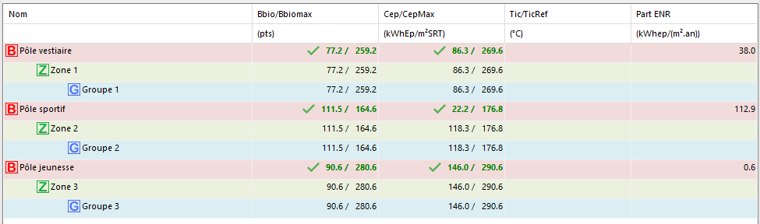
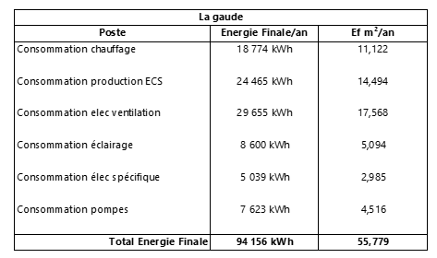
Energie
Synthèse des résultats de la RT2012 :
Estimation des consommations sur la base d’un calcul STD, avec intégration des équipements :

Slide 41
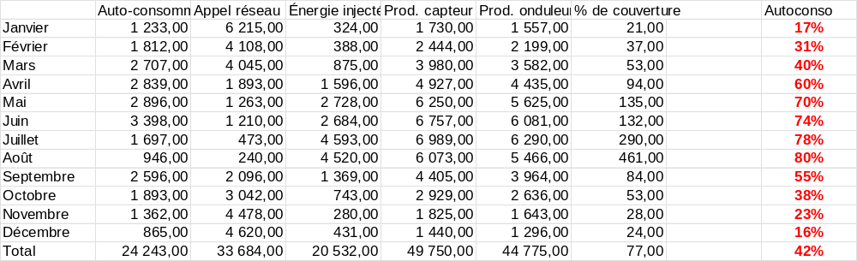
Energie
Calcul autoconsommation de la centrale photovoltaique

Slide 42




Energie
A compléter

Slide 43
GESTION ET ECONOMIE DE PROJET
TERRITOIRE,
SITE ET
BIODIVERSITE
USAGE ET RESPONSABILITE SOCIETALE
ENERGIE
EAU
RESSOURCES
ET MATERIAUX
CONFORT
ET SANTE
Notes:
43

Slide 44
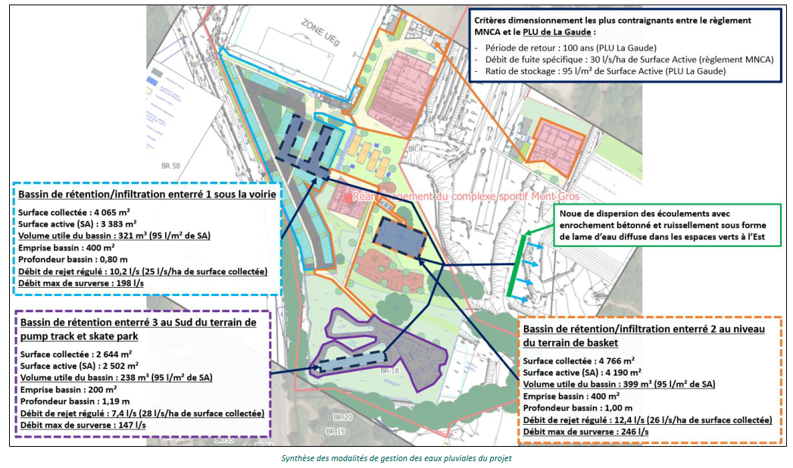
Eau
Synthèse des modalités de gestion des eaux pluviales du projet

Slide 45
GESTION ET ECONOMIE DE PROJET
TERRITOIRE,
SITE ET
BIODIVERSITE
USAGE ET RESPONSABILITE SOCIETALE
ENERGIE
EAU
RESSOURCES
ET MATERIAUX
CONFORT
ET SANTE
Notes:
45

Slide 46


Ressources et Matériaux
R
(m².K/W)
U
(W/m².K)
MURS EXTERIEURS
PSE Type Knauf Xtherm (16 cm)
Voile BA - GBE
4,2
0,24
TOITURE
Béton
Effigreen Duo (16 cm)
7,25
0,24
PLANCHER
Dalle en béton armée
Knauf therm dallage (14 cm)
4,2
0,24

Slide 47
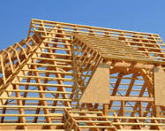
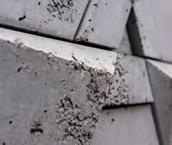
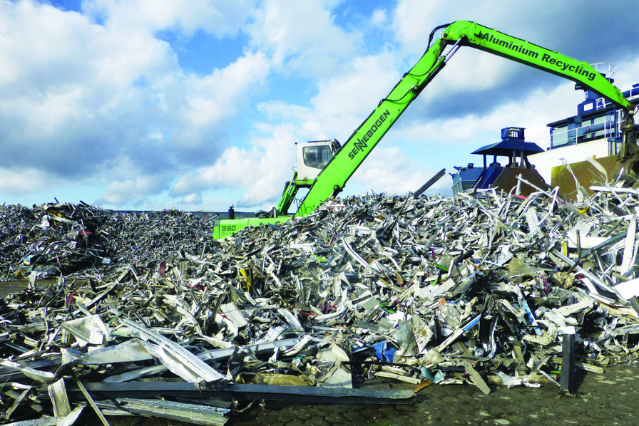

Ressources et Matériaux
ZOOM sur les matériaux du projet :
Béton bas carbone fondation ;
Matériaux laissés bruts intérieur et extérieur (pas de revêtements) garantissant une bonne inertie
Charpente bois dojo & salle polyvalente ;
Menuiseries alu à taux de recyclage >80% ;
Portes intérieures bois ;
Plafond bois : Salle d’activités J4, hall du pôle sportif,
Sol linoléum naturel pour environ 28% de la surface.
Parement bois mural acoustique :
  Pôle vestiaires : réunion, convivialité ;
  Pôle sportif : dojo, salle polyvalente, loge, hall ;
  Pôle jeunesse : salles d’activités.

Slide 48
Ressources et Matériaux
ZOOM sur les matériaux du projet :
Réemploi
Utilisation des terre
Pistes de matérialité issues du réemploi dans les CCTP

Slide 49
GESTION ET ECONOMIE DE PROJET
TERRITOIRE,
SITE ET
BIODIVERSITE
USAGE ET RESPONSABILITE SOCIETALE
ENERGIE
EAU
RESSOURCES
ET MATERIAUX
CONFORT
ET SANTE
Notes:
49

Slide 50
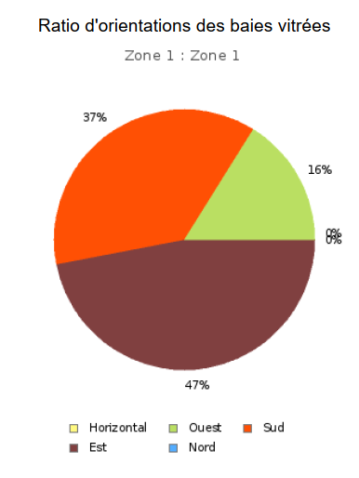
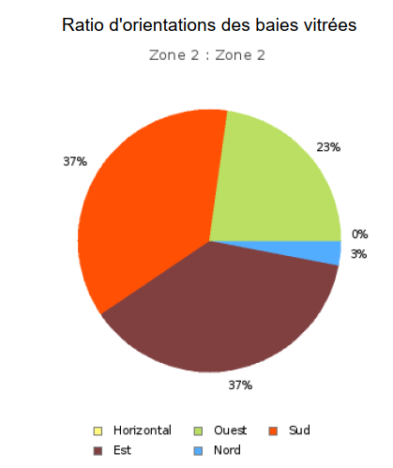
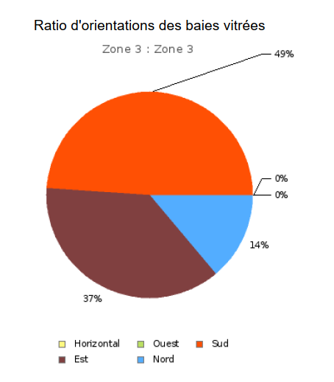
Confort et santé : surfaces vitrées
Menuiseries
Menuiseries Aluminium | Châssis Aluminium -Double vitrage PE Argon Déperdition énergétique Uw= 1,4 Facteur solaire des vitrages Sg= 0,4 % Nature des occultations : Brise soleil fixe
Pôle Vestiaire
Pôle Sportif
Pôle Jeunesse

Slide 51
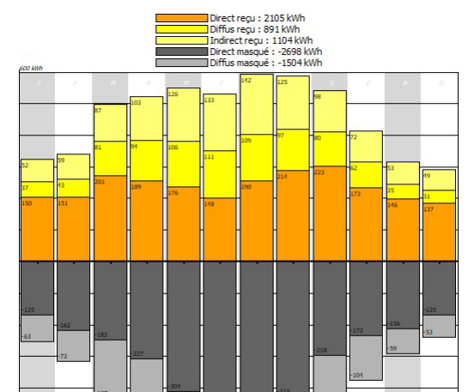
Confort et santé : surfaces vitrées
Efficacité des protections solaires
pour le mois de juillet 66% de masque grâce au BSF
Ensoleillement du vitrage sur une menuiserie type durant le mois de juillet.

Slide 52
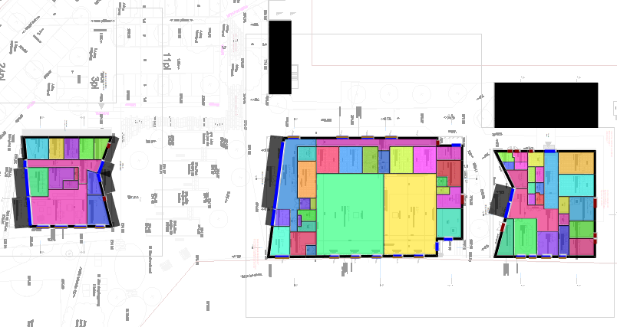
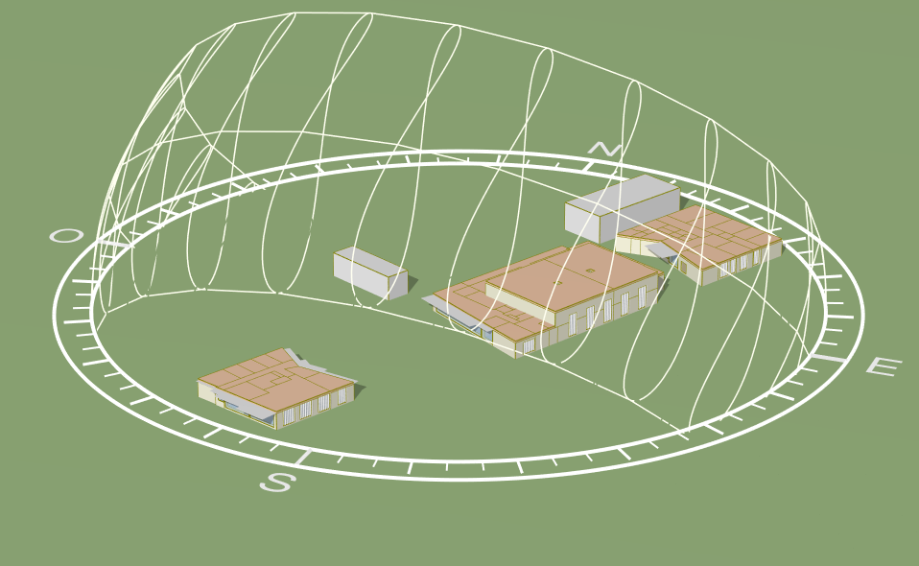
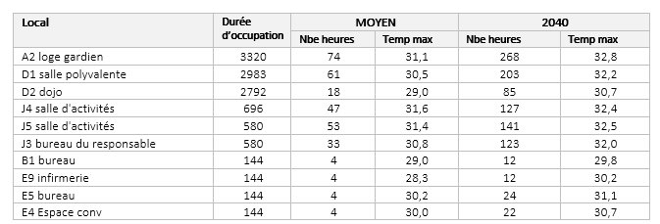
Confort et santé

Slide 53
Pour conclure
Matérialité soignée (hors RE2020) et limitant les besoins
Paysage confort et adaptation au contexte mise en valeur et préserver / garder esprit IBM
Fabrication d’un lieu de vie pour l’ensemble de la population (lien social, intergénérationnel)
Isolants
Démarche de Réemploi engagement principalement sur les matériaux de gros œuvre

Slide 54
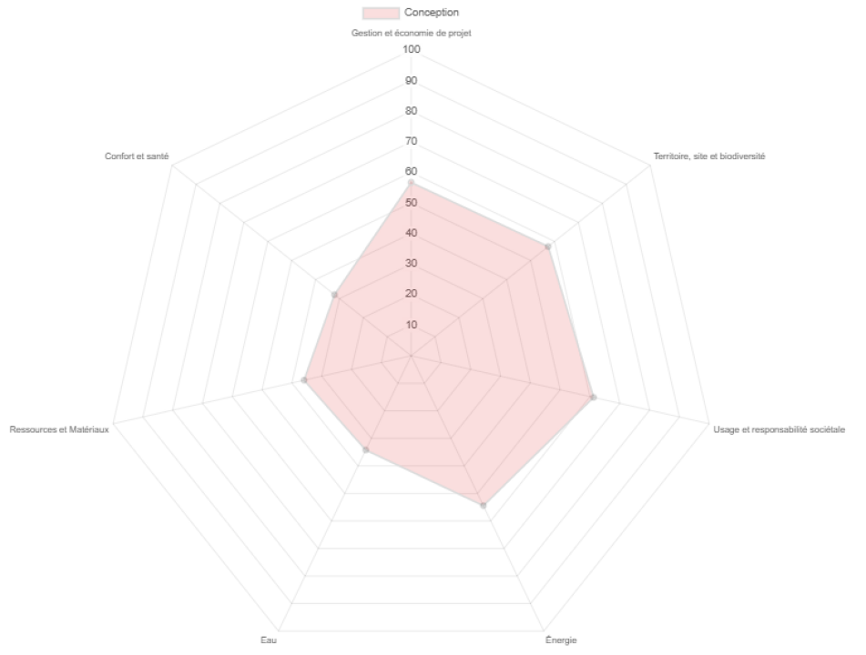
Vue d’ensemble au regard de la Démarche BDM
CONCEPTION
7/11/2024
42 pts
+ 8 cohérence durable
+ _ d’innovation
52 pts - BRONZE
REALISATION
Date commission
__ pts
+ _ cohérence durable
+ _ d’innovation
__ pts - NIVEAU
USAGE
Date commission
__ pts
+ _ cohérence durable
+ _ d’innovation
__ pts - NIVEAU

